Slide 1
표지

Slide 2




Problem statement
어떻게 초연결된 도시에서 보편적이고 의미 있는 연결성 개념을 적용할 수 있을까?
Q1 — 지역 단위 측정
어떻게 지역 단위의 측정 지표를 구성할 수 있을까?
Q2 — 회귀 기반 분석
지역과 집단 중 어떤 차원의 문제인가?
Q3 — 미정
현상 수준에서 드러나지 않는 지역 차원의 문제점은 없는가?
겉으로는 잘 연결되어 있어도, 드러나지 않는 디지털 연결성 문제가 있지 않을까?
1 / 13

Slide 3
Goal of Project
다른 국가에 적용가능한 프레임워크 개발
메타이론 설정
메타이론 설정
메타이론 설정
How?
개별 방법론적 고려
메타이론 설정
메타이론 설정
메타이론 설정
1 / 13

Slide 4
Goal of Project
다른 국가에 적용가능한 프레임워크 개발
메타이론 설정
국가가 달라도 같은 논리로 비교·측정할 수 있도록, 분석의 공통 언어와 적용 순서를 먼저 정의한다.
1. 보편 개념 정의
2. 측정 원칙 설정
3. 적용 가능성 확보
연결성 문제를 기술·공간·사회적 차원의 공통 개념으로 정리한다.
지역 단위 지표, 회귀 기반 설명, 미정 요인 탐색을 하나의 분석 순서로 묶는다.
데이터·행정구역·정책 맥락이 달라도 현지화 가능한 기준을 남긴다.
적용 흐름
1
지역 단위 측정
2
회귀 기반 분석
3
미정 영역 확인
4
국가별 확장
핵심: 특정 국가의 사례에 묶이지 않고, 초연결 도시의 문제를 다른 국가에서도 반복 적용 가능한 프레임워크로 전환한다.
1 / 13

Slide 5
Goal of Project
다른 국가에 적용가능한 프레임워크 개발

Slide 6
Literature Review

Slide 7
Literature Review

Slide 8
Analysis Method
5 / 13

Slide 9
Data sources
Analysis 1 & Analysis 2
Dataset name | Source | Link | Coverage | Key variables | Format | Access method
Seoul Digital Competency Survey | Seoul AI Foundation | https://saif.or.kr/dataroom/2564 | Geographic: Seoul Time: 2023 used | devices, skills, safety; survey weights | CSV/XLSX | data provision upon official request
Cellular Base Station Data | Spectrum Resource Mgmt System | https://spectrummap.kr/gis/mobile_service.do?menuNo=300480 | Geographic: Seoul Time: 2023, 2024 | 4G/5G cell-site locations |  | Public Open Data
NIA Communication Quality (CQ) | Korean Public Data Portal | https://www.data.go.kr/data/15120591/fileData.do | Geographic: Seoul Time: 2023, 2024 | district-level download speed
Public Free Wi-Fi Installation Data | Local Admin WiFi License Data | https://www.localdata.go.kr/lif/lifeCtacDataView.do | Geographic: Seoul Time: 2023, 2024 | public Wi-Fi installation locations
Telecommunication Indicators | SKT Telecom Data | https://www.data.go.kr/data/15127168/fileData.do# | Geographic: Seoul Time: 2023, 2024 | mobile data use; online service days; fee delinquency rate
Average Monthly Household Income by District | Seoul Commercial Analysis Service | https://data.seoul.go.kr/dataList/OA-22167/S/1/datasetView.do | Geographic: Seoul Time: 2023, 2024 | average monthly household income
Seoul Survey | Seoul Open Data | https://data.seoul.go.kr/dataList/OA-15564/F/1/datasetView.do | Geographic: Seoul Time: 2023, 2024 | digital service use; demographics, income, housing, district/year
2 / 13

Slide 10
Data sources
Analysis 3
Dataset name | Source | Link | Coverage | Key variables | Format | Access method
Daangn Community Post | Daangn Market | daangn.com/kr/community/s | Geographic: Seoul dong fields Time: 2024-2026 crawl period | post text; gu/location; createdAt; subject/category | CSV/XLSX | Web Scraping
Seoul Living/Floating Population | Seoul Open Data | data.seoul.go.kr OA-14991 | Geographic: Seoul Time: 2023-2026 used as available | hourly/dong population; daytime population; age shares; dong/district code |  | Public Open Data
2 / 13

Slide 11
Analysis 1
서울 25개 지역 지표
Dimension | Indicator | 지표 정의
Connectivity | station_density_4g | 4G/5G base-station density per 1,000 daytime residents
 | station_density_5g | 5G base-station density per 1,000 daytime residents
 | download_speed | District average download speed
Available for Use | mobile_data_usage | Monthly mobile data usage, weighted by daytime floating population
 | online_service_days | Online service-use days across finance, shopping, video, delivery
 | wifi_density | Registered public Wi-Fi access points
Affordability | avg_income | Average monthly household income by district
 | delinq_rate | Telecom fee delinquency rate, reverse-coded
Devices | device_home_core | Core device types owned in the household
 | device_use_core | Core device types actually used by individuals
Digital Skills | Basic | Basic skills
 | Applied | Applied skills
 | Advanced | Advanced skills
 | Cyber activity | Cyber activity
Safety | safety_behavior | Security behavior
 | safety_awareness | Security awareness
기지국 수는 일반적으로 주거지 기반 연결성을 측정하는 지표로 활용되지만(ITU, 2024), 한국의 직주분리 특성을 고려하여 주간 상주인구를 대체 지표로 활용함
Download Speed는 각 연도별 행정동 내 다양한 장소에서 측정된 데이터를 자치구 단위로 집계한 연도별 평균값을 활용함
한국은 지역 간 통신요금 차이가 거의 존재하지 않으므로, Affordability 차원은 통신요금 연체율을 대리지표로 활용함
Devices, Digital Skills, Safety 차원은 자료 가용성의 한계로 인해 2023년 단일 연도 서베이 자료를 활용함
3 / 13

Slide 12
Analysis 1
3 / 13

Slide 13
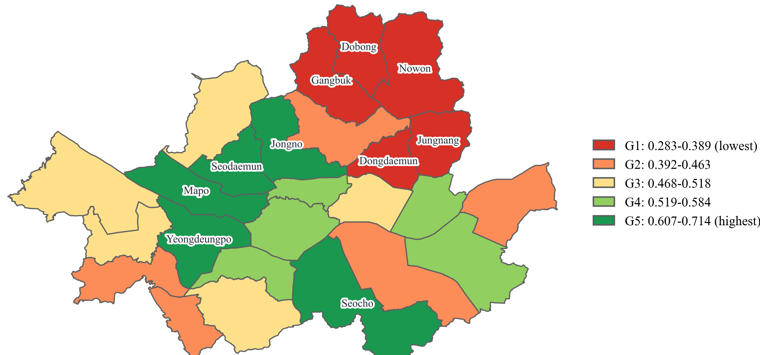
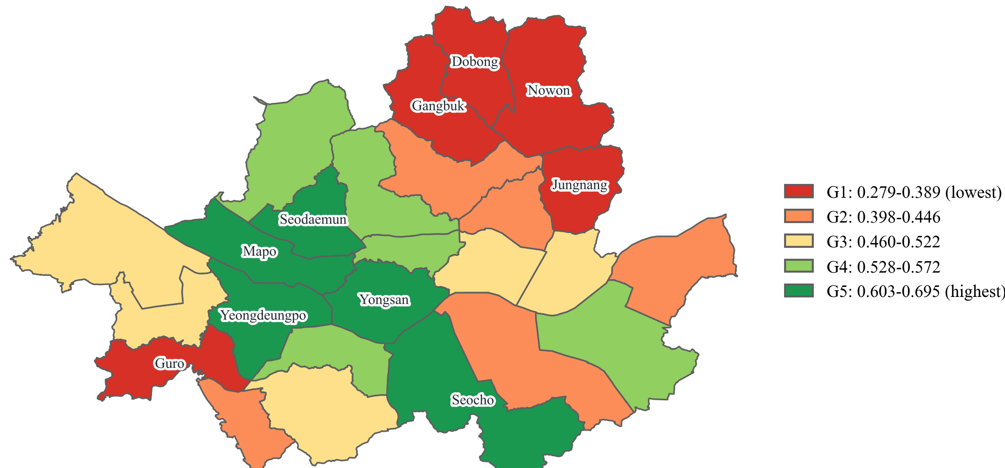
Analysis 1
6 / 13

Slide 14
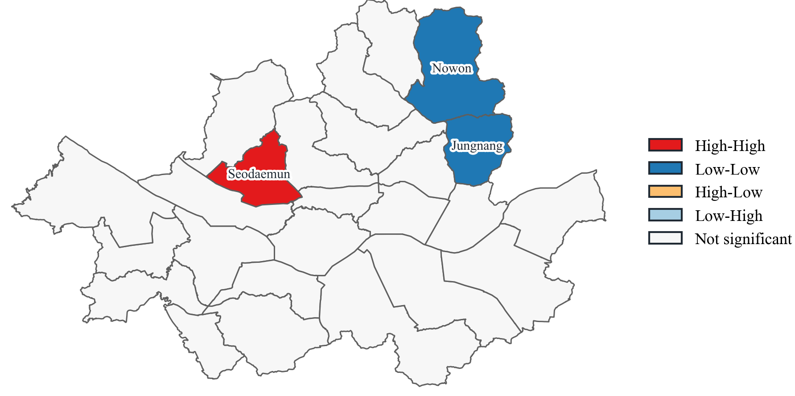
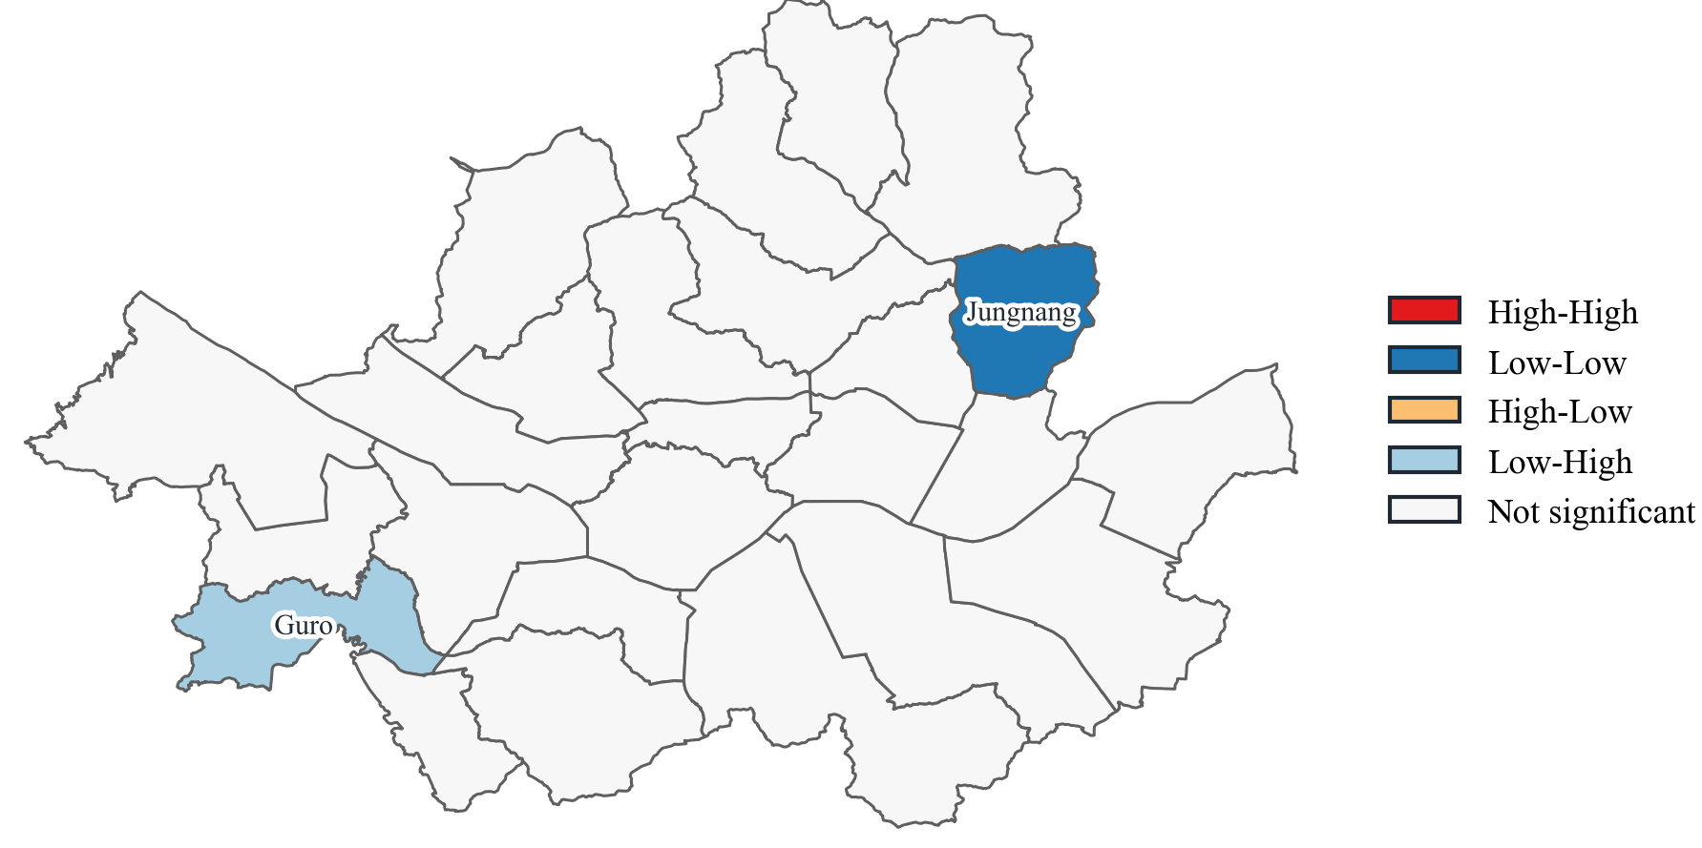
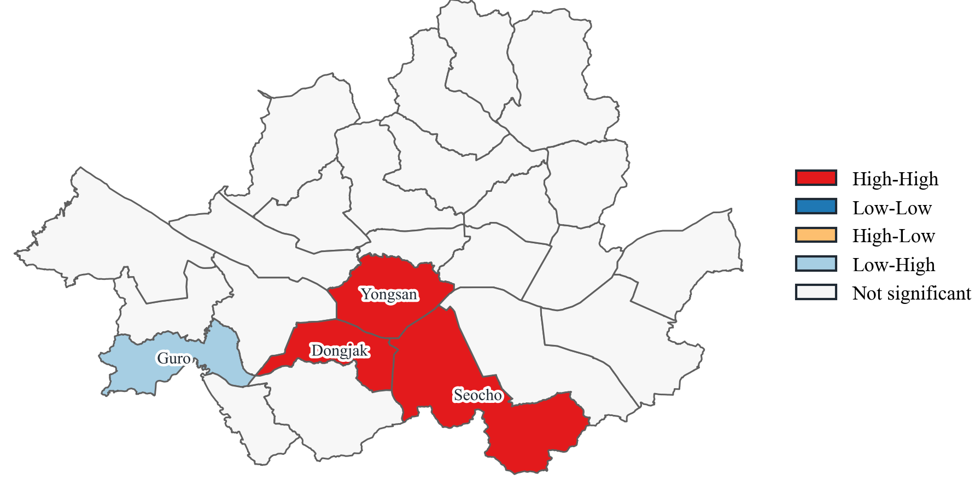
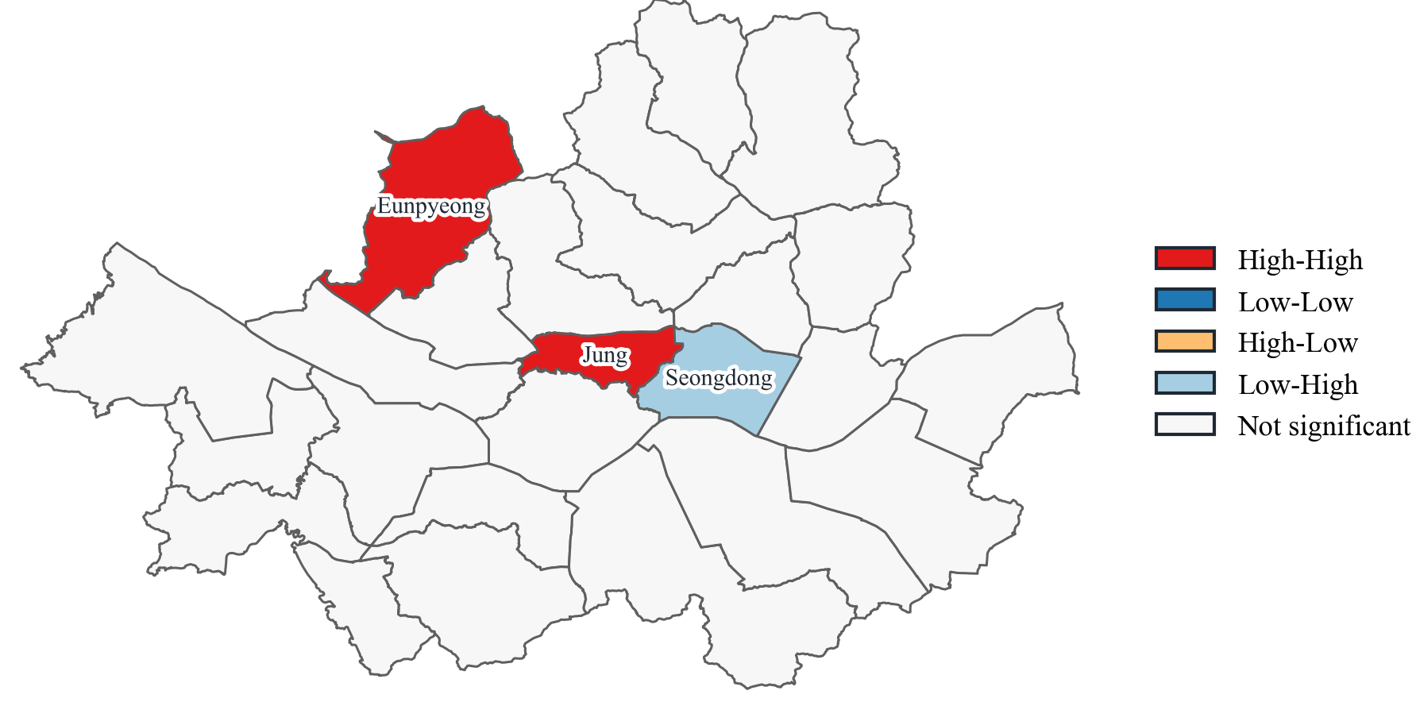
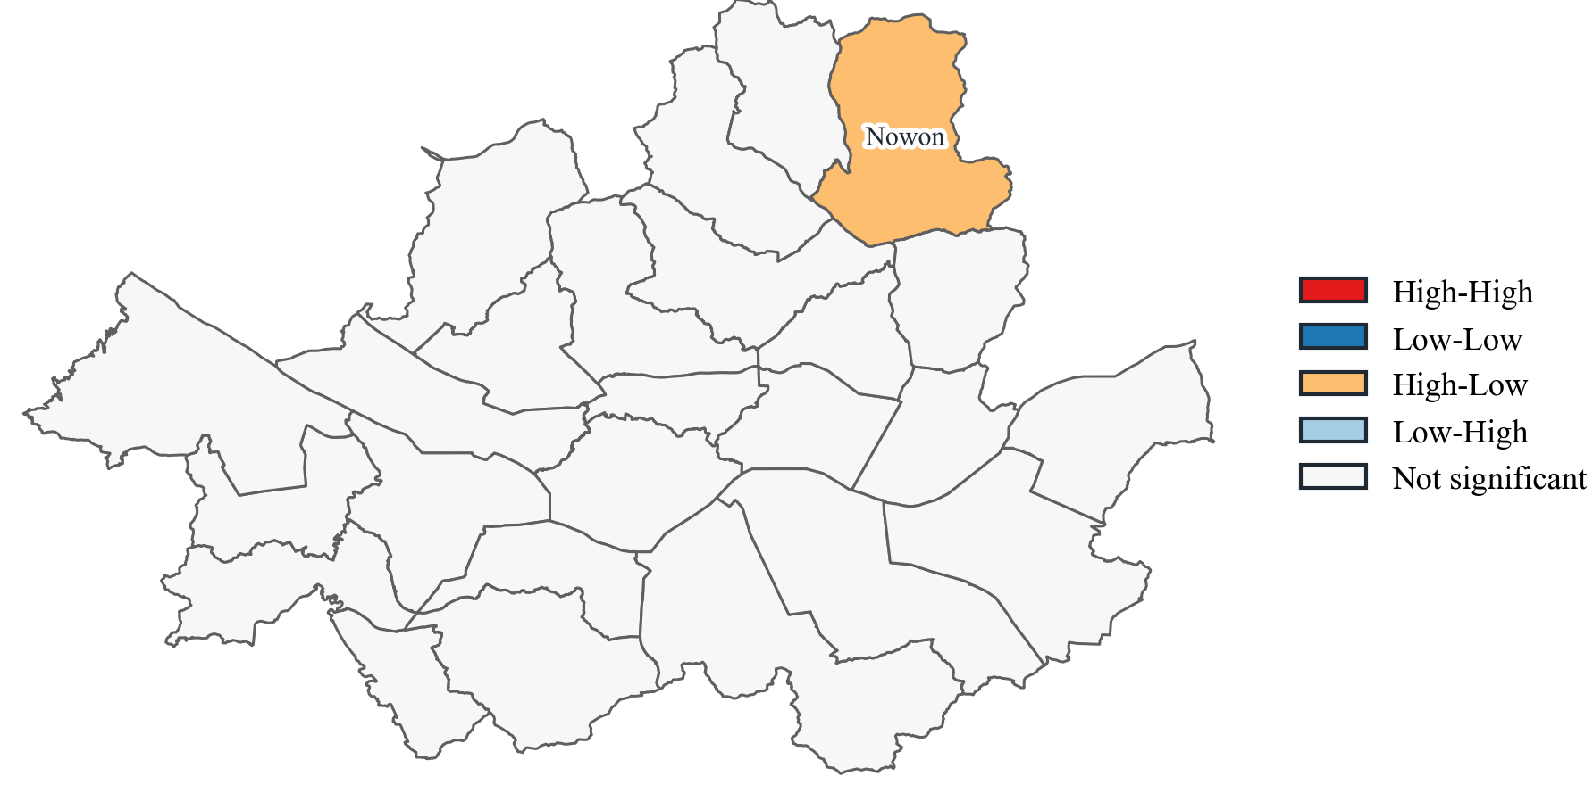
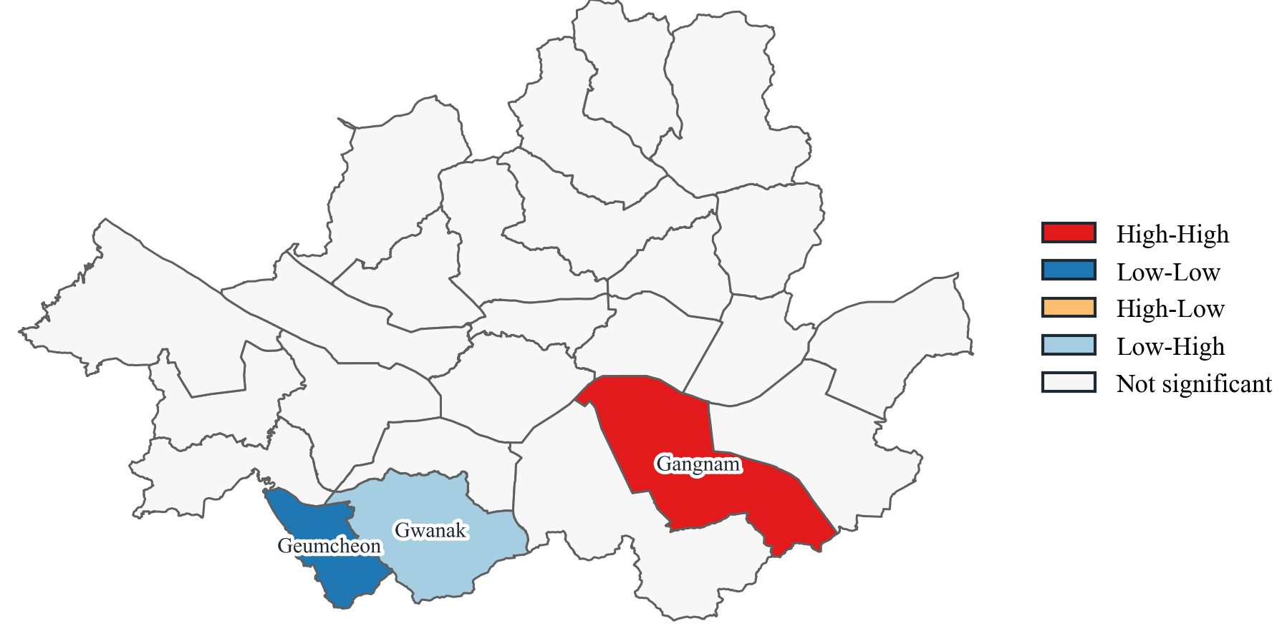
Analysis 1
7 / 13

Slide 15
Analysis 1

Slide 16
Part 3-2
8 / 13

Slide 17
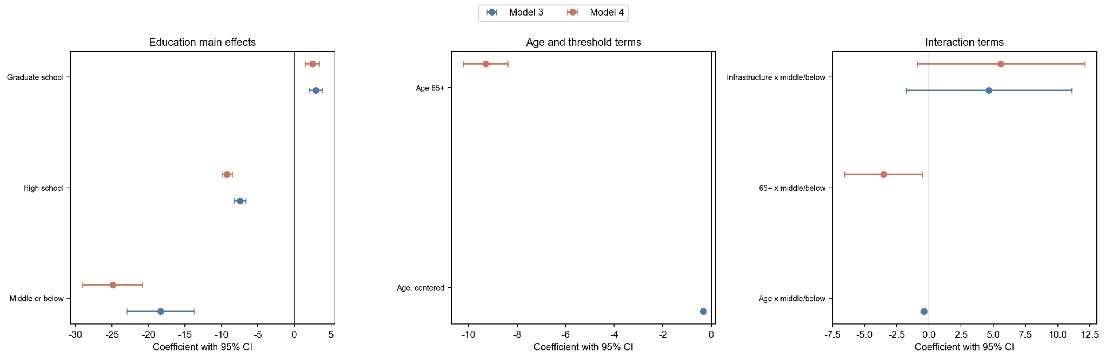
Part 3-2
Almost all variation in digital use sits between people, not between districts.
Where the variation sits
Strongest individual-level associations
Edu ≤ middle school
−18.4 pts
p<0.001
Age
−0.34 / yr
p<0.001
Single-person household
−1.7 pts
p<0.001
Disabled
+3.1 pts
p<0.001
Detached housing
−2.4 pts
p<0.001
Infrastructure main effect
≈ 0
n.s.
Model 3 vs Model 4
8 / 13

Slide 18
Part 3-2
8 / 13

Slide 19
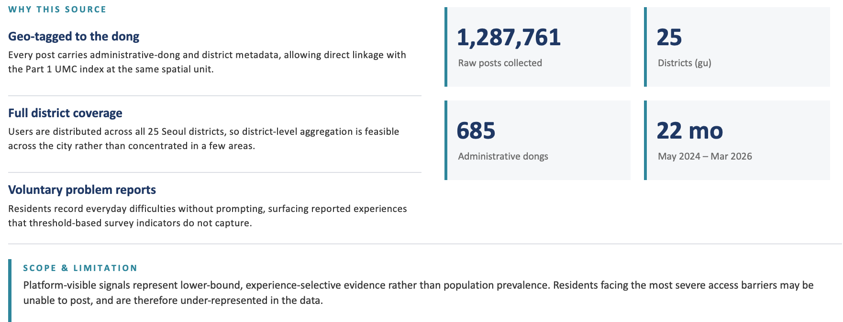
Part 3-3
11 / 13

Slide 20
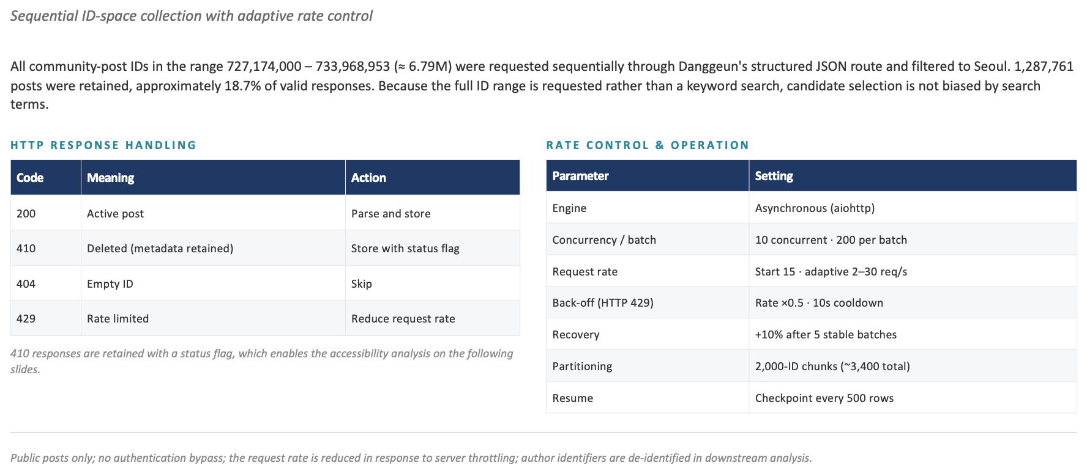
Part 3-3
12 / 13

Slide 21
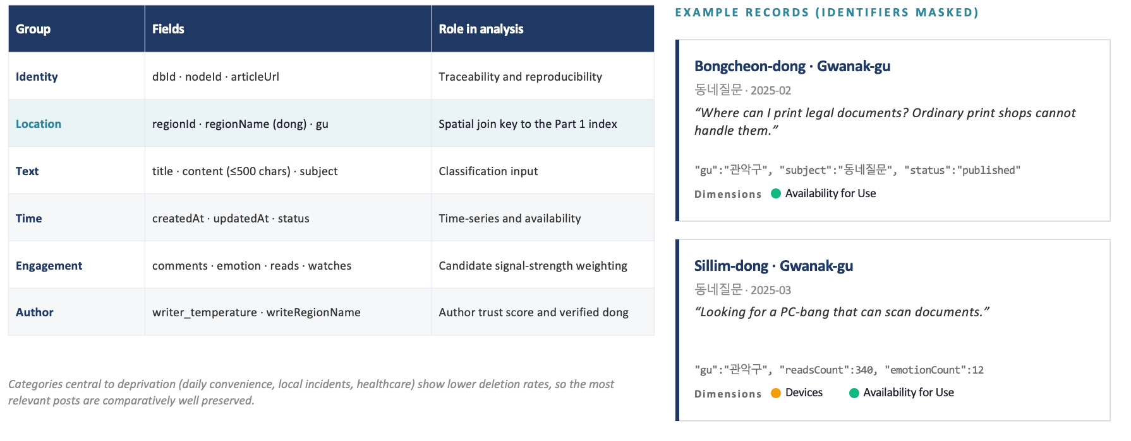
Part 3-3
13 / 13

Slide 22
Part 3-3
13 / 13

Slide 23
Part 3-3
13 / 13

Slide 24
Part 3-3
13 / 13

Slide 25
Part 3-3
13 / 13

Slide 26
Part 3-3
13 / 13

Slide 27
Part 3-3
13 / 13

Slide 28
Part 3-3
13 / 13

Slide 29
Appendix

